Slide 1








CAPSTONE PROJECT
By Rafi Maulana Firdaus

Slide 2
INTRODUCTION
Influenza A adalah virus respiratori yang menjadi ancaman kesehatan global
pDC merupakan sensor virus utama dalam sistem imun bawaan
pDC menghasilkan interferon tipe I untuk melawan infeksi virus
Analisis transcriptomics membantu memahami respons molekuler terhadap infeksi
01

Slide 3
PROBLEM STATEMENT
Dataset: GSE68849 (Illumina HumanHT-12 v4.0)
Analisis dilakukan untuk memahami respons pDC terhadap infeksi Influenza A (8 jam)
Fokus analisis:
Data preprocessing dan normalisasi
Identifikasi DEGs
Visualisasi ekspresi gen (PCA, Volcano, Heatmap)
Analisis jalur biologis (GO & KEGG)
02

Slide 4
METHODOLOGY

Slide 5
METHODOLOGY
RESEARCH APPROACH
Visualisasi melalui analisis ulang data transcriptomics untuk memahami respons imun plasmacytoid dendritic cells (pDC) terhadap infeksi virus Influenza A.
Tahapan penelitian:
Menggunakan dataset publik GSE68849 dari NCBI GEO
Membandingkan ekspresi gen antara kelompok kontrol dan kelompok terinfeksi Influenza
Analisis Differentially Expressed Genes (DEGs) menggunakan metode limma
Analisis fungsi biologis menggunakan Gene Ontology (GO) dan KEGG pathway
04

Slide 6
METHODOLOGY
TOOLS :
Bahasa pemrograman
R (versi 4.2.2)
Package Bioconductor
GEOquery
limma
Biobase
Visualisasi data
ggplot2
pheatmap
ggrepel
Analisis fungsional
EnrichR
GO Biological Process
KEGG Pathway
05

Slide 7
METHODOLOGY
MATERIALS
Desain eksperimen:
5 donor manusia
Setiap donor memiliki 2 kondisi:
Kontrol
Infeksi Influenza A (8 jam)
Dataset: GSE68849
Organisme: Homo sapiens
Platform: Illumina HumanHT-12 v4.0 microarray
Jenis sel: Primary plasmacytoid dendritic cells (pDC)
06

Slide 8
METHODOLOGY
PROCESS
Dataset GEO (GSE68849)
↓
Preprocessing & QC
↓
Differential Expression (limma)
↓
Visualisasi (PCA, Volcano, Heatmap)
↓
Functional Enrichment (GO & KEGG)
07

Slide 9
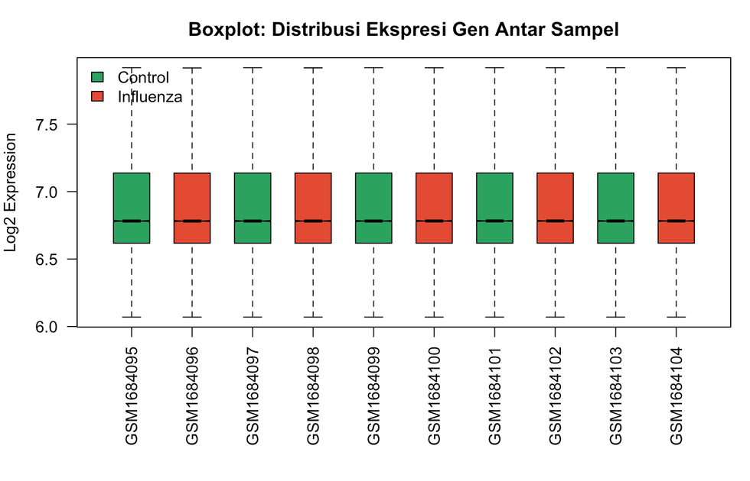
BOX PLOT
Distribusi nilai log2 ekspresi gen antar sampel relatif seragam.
Median ekspresi pada setiap sampel berada pada kisaran yang hampir sama.
Tidak terlihat adanya outlier ekstrem atau sampel yang menyimpang jauh.
Hal ini menunjukkan bahwa kualitas data cukup baik dan konsisten antar sampel.
08

Slide 10
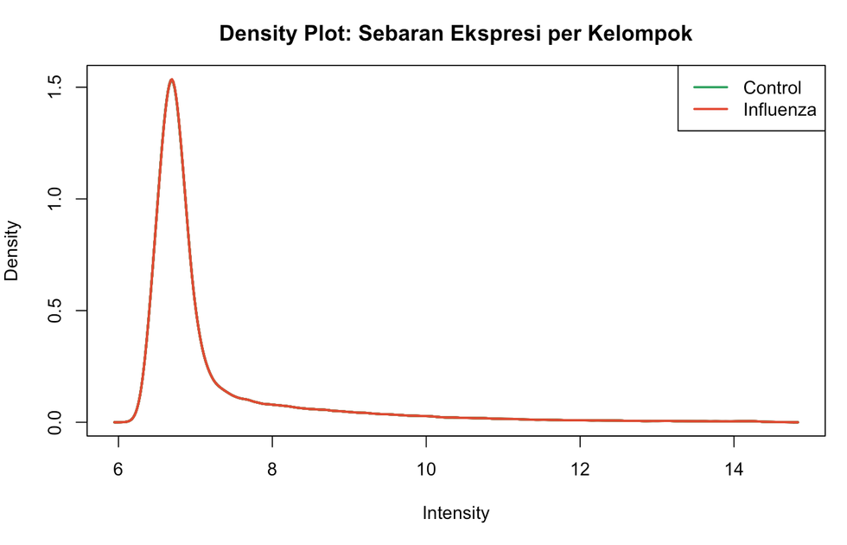
DENSITY PLOT
Kurva distribusi ekspresi gen kontrol dan Influenza hampir saling tumpang tindih.
Puncak distribusi berada pada rentang nilai ekspresi yang sama.
Hal ini menunjukkan bahwa data telah ter-normalisasi dengan baik.
Distribusi yang seragam menunjukkan bahwa data layak digunakan untuk analisis differential expression.
09

Slide 11
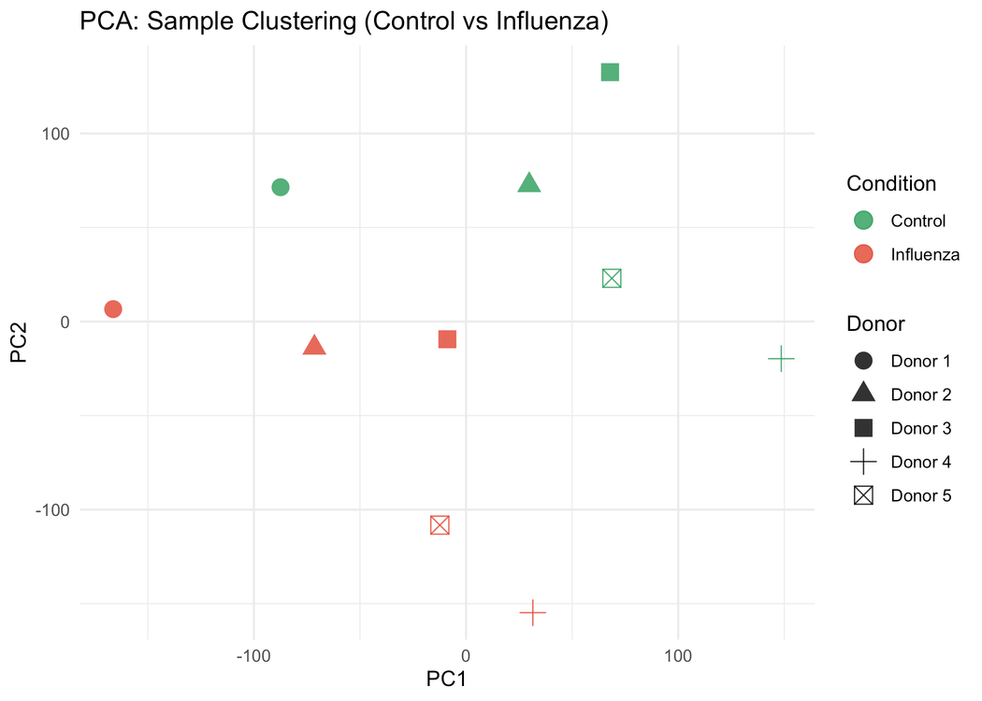
PCA
Sampel kontrol dan Influenza menunjukkan pola pemisahan yang cukup jelas pada ruang PCA.
Hal ini menunjukkan adanya perbedaan profil ekspresi gen antara kedua kondisi.
Variasi utama pada data dapat dijelaskan oleh perbedaan kondisi biologis (kontrol vs infeksi virus).
Hasil ini mendukung adanya perubahan transkriptom signifikan setelah infeksi Influenza A.
10

Slide 12
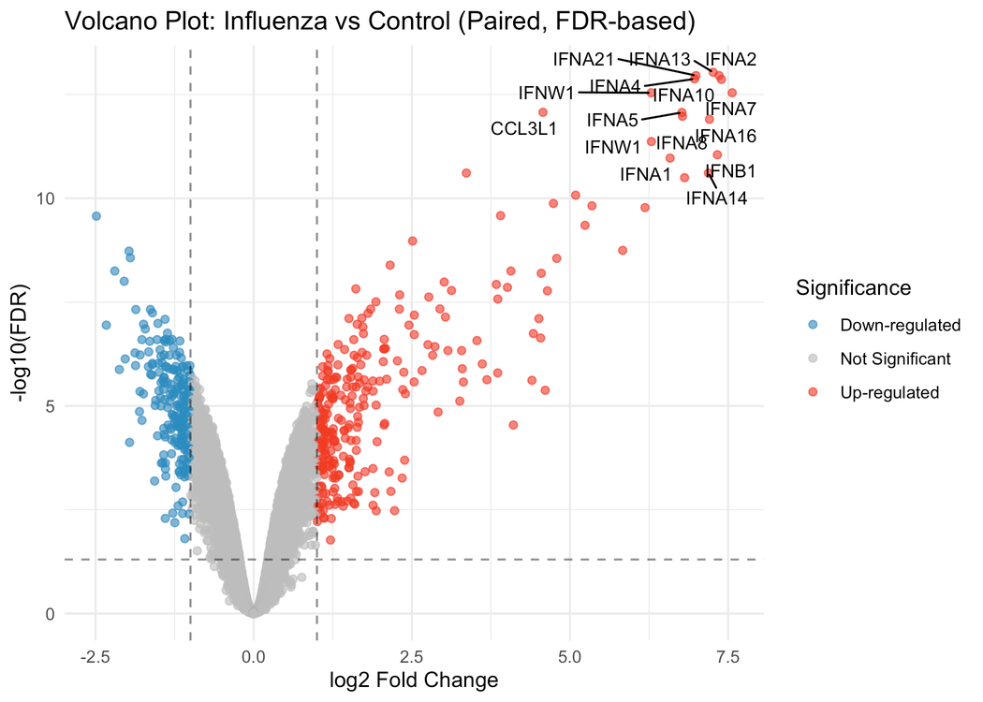
VOLCANO PLOT
Banyak gen menunjukkan perubahan ekspresi signifikan setelah infeksi Influenza A.
Titik merah menunjukkan gen yang up-regulated, sedangkan titik biru menunjukkan gen yang down-regulated.
Beberapa gen interferon seperti IFNA, IFNB, dan IFNW menunjukkan peningkatan ekspresi yang kuat.
Hal ini menunjukkan aktivasi respons imun antiviral, terutama jalur interferon type I.
11

Slide 13
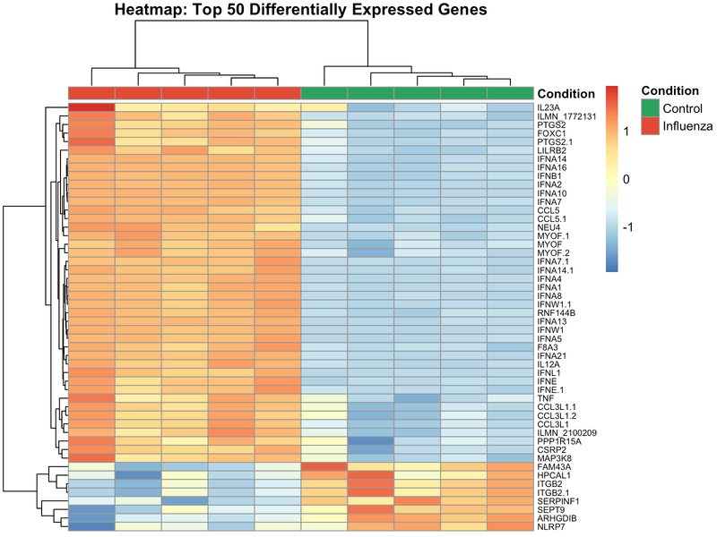
HEATMAP
Heatmap menampilkan 50 gen dengan perubahan ekspresi paling signifikan.
Terlihat pola ekspresi gen yang jelas berbeda antara kelompok kontrol dan Influenza.
Banyak gen menunjukkan peningkatan ekspresi pada sampel yang terinfeksi virus.
Beberapa gen yang meningkat berkaitan dengan respons interferon dan respons imun antiviral.
11

Slide 14
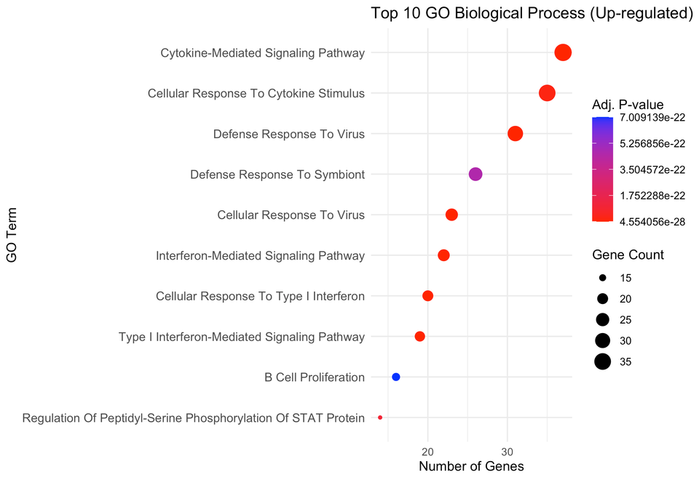
GO PLOT
Analisis GO menunjukkan pengayaan pada proses biologis yang berkaitan dengan respons imun antiviral.
Beberapa proses yang signifikan meliputi:
Cytokine-mediated signaling pathway
Defense response to virus
Interferon-mediated signaling pathway
Cellular response to virus
Hal ini menunjukkan bahwa infeksi Influenza A memicu aktivasi jalur interferon dan respons imun bawaanpada pDC.
11

Slide 15
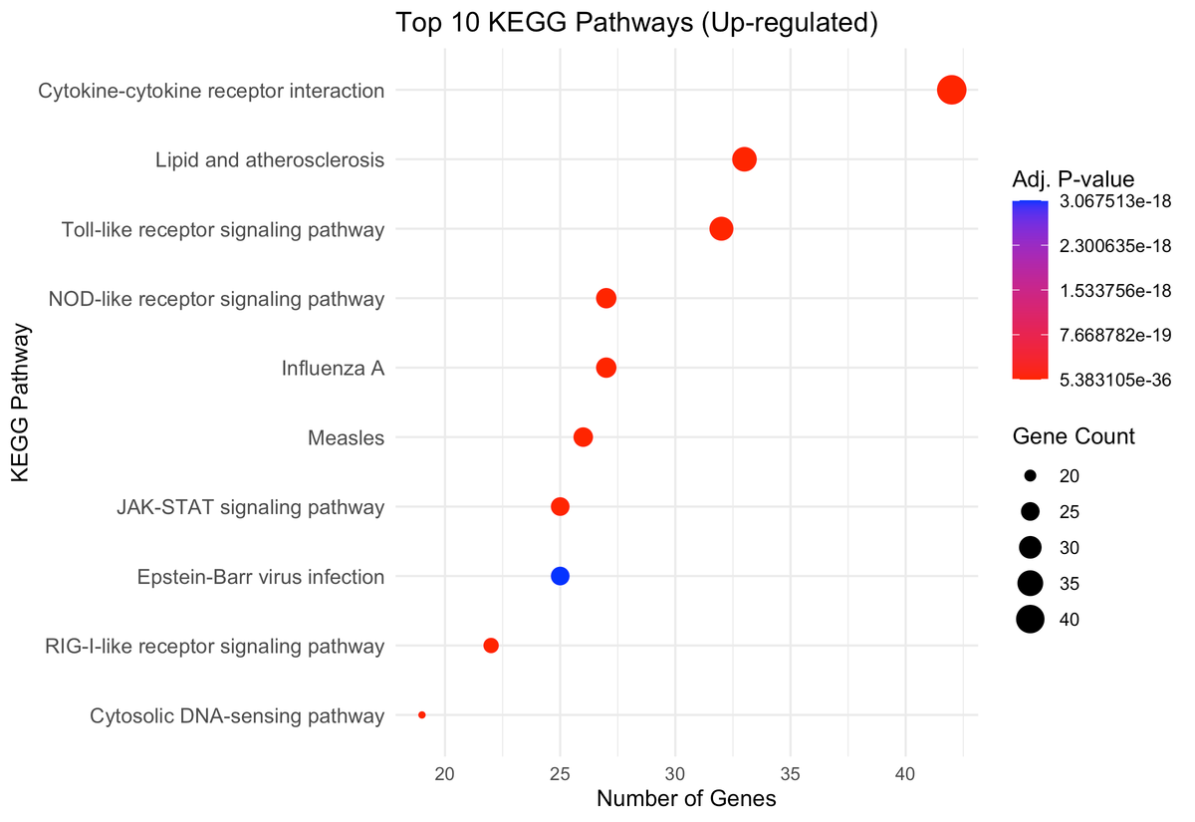
KEGG PLOT
Analisis KEGG menunjukkan pengayaan pada beberapa jalur imun antiviral.
Jalur yang signifikan meliputi:
Cytokine–cytokine receptor interaction
Toll-like receptor signaling pathway
JAK–STAT signaling pathway
RIG-I-like receptor signaling pathway
Influenza A pathway
Jalur-jalur ini berperan dalam deteksi virus, produksi interferon, dan aktivasi respons imun bawaan.
11

Slide 16
ANALYSIS
Infeksi Influenza A menyebabkan perubahan signifikan pada profil ekspresi gen plasmacytoid dendritic cells (pDC).
Banyak gen yang mengalami peningkatan ekspresi berkaitan dengan respons interferon tipe I.
Visualisasi PCA, volcano plot, dan heatmap menunjukkan perbedaan ekspresi gen yang jelas antara kelompok kontrol dan Influenza.
Analisis GO dan KEGG menunjukkan aktivasi jalur respons antivirus, sinyal interferon, serta jalur deteksi virus seperti Toll-like receptor dan JAK-STAT.
12

Slide 17
CONCLUSION
Analisis dataset GSE68849 menunjukkan bahwa infeksi Influenza A memicu perubahan signifikan pada ekspresi gen pDC manusia.
Sejumlah gen yang berkaitan dengan respons interferon tipe I mengalami peningkatan ekspresi.
Analisis pengayaan fungsi biologis menunjukkan keterlibatan jalur respons virus, interferon signaling, dan cytokine signaling.
Temuan ini mengkonfirmasi bahwa pDC berperan sebagai sensor utama virus dalam sistem imun bawaan dan berkontribusi dalam aktivasi respons antiviral terhadap infeksi Influenza A.
13

Slide 18
THANK YOU

